Slide 1


Ангел Пазител
Разказ към урок 4.1 Свети Архангел Михаил. Архангеловден, учебник по Религия, християнство – православие, 1 клас, издателство Витезда

Slide 2
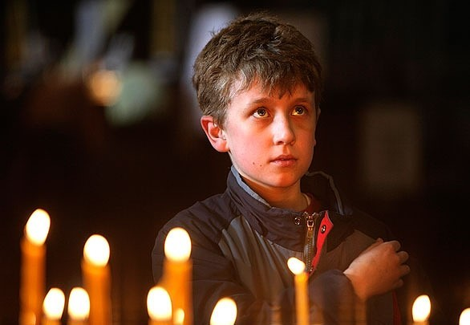
www.pravmir.ru
Михаил израснал в семейство на вярващи християни. Майка му го учела как да се моли и да не забравя за своя Ангел Пазител, когото е получил при кръщение. Когато пораснал, Михаил получил добро образование, но за молитва не се сещал, а храма посещавал рядко.

Slide 3
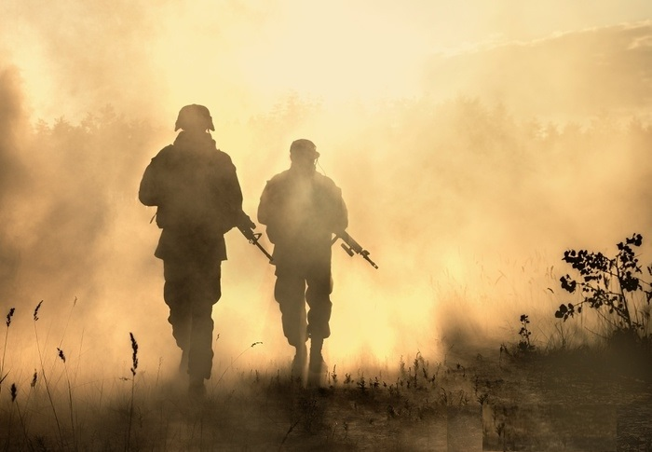
pixers.hk
Настъпили тежки времена. Отишъл на война. Служел в разузнаването. Изпратили го с един офицер на разузнаване. С голяма предпазливост събирали сведения, обикновено нощно време. Но веднъж вражеските войници ги открили и стреляли. Ранили Михаил в краката. Той паднал неподвижен и чакал смъртта си.

Slide 4
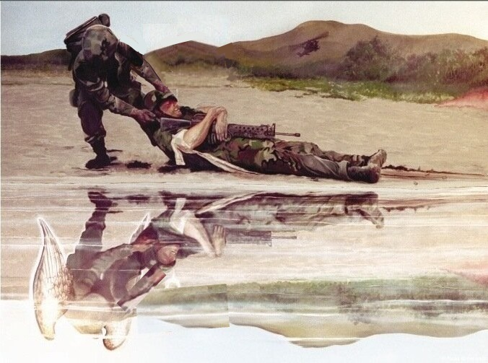
yablor.ru
В трудния момент си спомнил думите на майка си за Ангела Пазител. Започнал да го моли той по чудо да го спаси. А офицерът, който стоял разтревожен край него, изведнъж се досетил. Прекръстил се, свалил шинела си, постлал го и издърпал Михаил върху него. Започнал да го тътри с усилия и при голяма опасност. С Божия помощ и под закрилата на Ангела Пазител успял да го изтегли на безопасност.

Slide 5
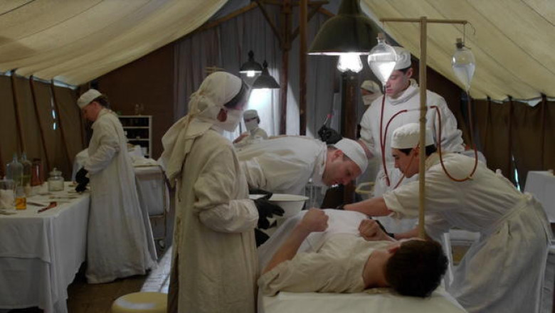
homsk.com
Три месеца Михаил лежал във военната болница. През това време премислил много неща от своя живот. Разбрал, че е останал жив по чудо и само с небесната закрила на Ангела Пазител, когото в трудния момент призовал с дълбока вяра.

Slide 6
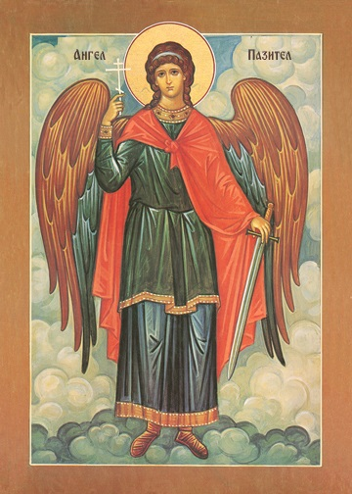
Завърнал се от фронта жив и здрав и животът потекъл пак постарому, но той вече бил друг. Като разбрал силата на молитвата, сутрин и вечер към другите си молитви не пропускал да прибави топли просителни думи и към Ангела Пазител.
twitter.com

Slide 7
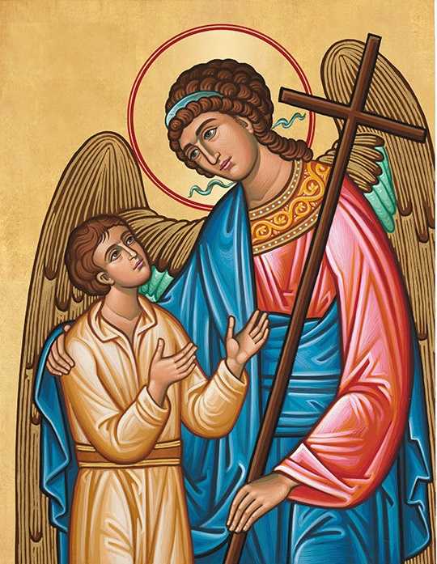
Молитва към Ангела Пазител
    Ангеле Божий,
    пазителю мой свети
    от Бога за мене даден,
    ти ме днес просветли
    и от всяко зло ме запази,
    към добри дела ме настави,
    на пътя на спасението ме води!
    Aмин!
monasteryicons.com

Slide 8

Автор на разказа: монахиня Валентина Друмева, Православно вероучение за деца, www.sveta-gora-zograf.com (със съкращения)

